Slide 1

Medida I
Ordenanza sobre el cuidado infantil y la Salud de los Niños del Condado de Sonoma
Consejo Asesor Comunitario
22 de Mayo 2025

Slide 2

Hoy, la Comisión de First 5 del Condado de Sonoma y el Consejo Asesor de la Medida I se complacen en reunirse en las tierras ancestrales del Pueblo Pomo del Sur. Celebramos la labor activa de sus descendientes para preservar y fomentar su cultura e identidad indígenas.
Reconocemos al Pueblo Pomo del Sur como los administradores y custodios tradicionales de esta área y honramos con gratitud la tierra misma, a todos sus antepasados: pasados, presentes y futuros.
Reconocimiento de tierras ancestrales

Slide 3
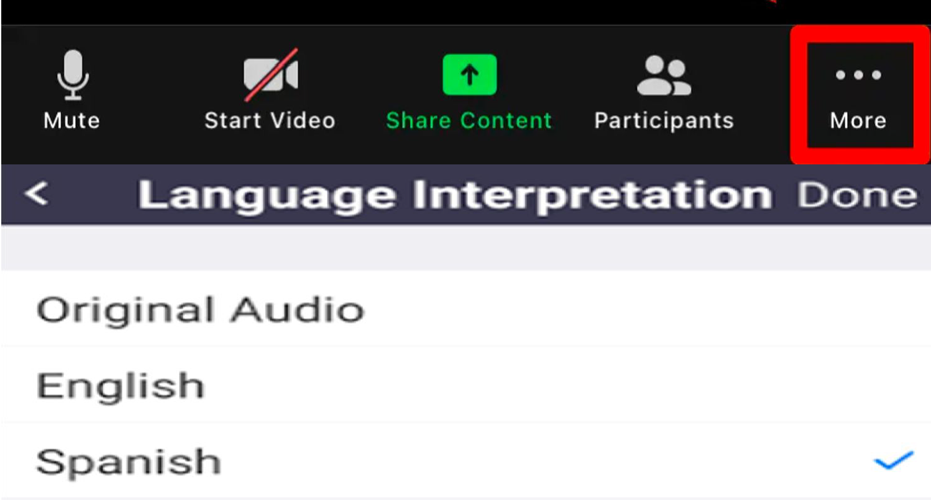
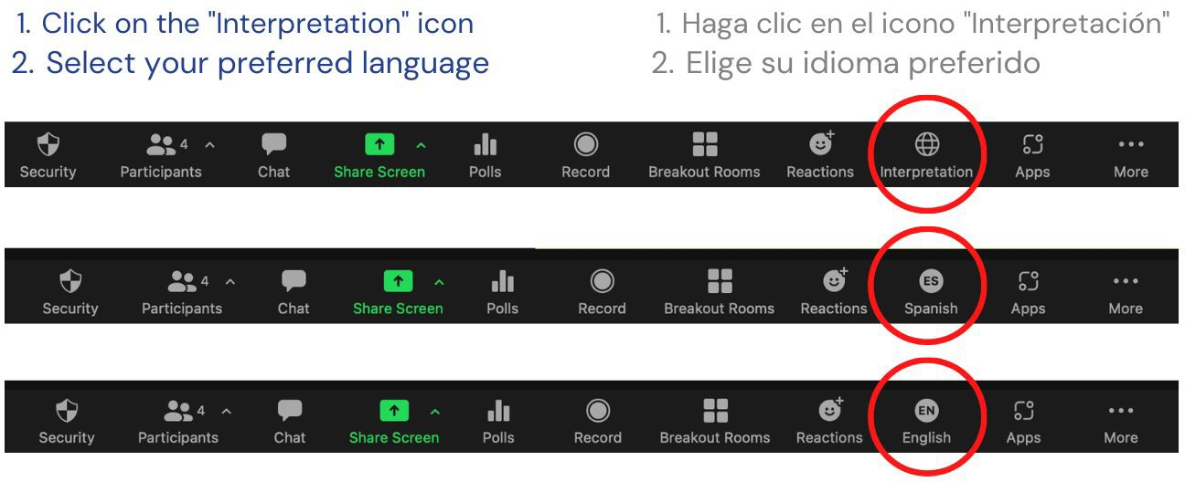
Welcome! ¡Bienvenidos!
Zoom Interpretation/Interpretación de Zoom
Computer / Computadora
Phone / Por Telefono

Slide 4

Public comment
on non-agendized items
Comentarios públicos sobre temas no incluidos en la agenda

Slide 5
Directrices para los comentarios públicos
Los comentarios públicos son declaraciones breves destinadas a informar al CAC y a First 5 sobre el tema o punto de acción.
Los comentarios del público en reuniones públicas no incluyen preguntas y no están destinados a ser un diálogo.
Se desalienta a los miembros designados del Consejo, al personal de First 5 y a los asesores de responder o discutir temas con el público (ya que podría constituir una violación de la Ley Brown).
Se pueden imponer límites de tiempo por comentario y/o para el tiempo total asignado (y típicamente se impondrán).

Slide 6
Acuerdos Comunitarios

Slide 7
Elección del Presidente(a) y Vicepresidente(a) del Comité Asesor Comunitario (CAC)

Slide 8


Lista de candidatos para los cargos del CAC
Adriana Arrizón
Representante del sector de Salud
Presidenta
Helen Myers
Representante de Padres
Vicepresidenta

Slide 9
Panorama de Datos del Condado de Sonoma

Slide 10
Medida I
Panorama de datos
Reunión del CAC de la Medida I
22 de mayo de 2025

Slide 11

Niños del condado de Sonoma
Perfil demográfico

Slide 12
Comprender las características de los residentes más jóvenes del condado de Sonoma y sus familias es esencial para diseñar sistemas de primera infancia equitativos y receptivos.

Slide 13



Demografía de los niños en el condado de Sonoma*
21.587 niños de 0 a 4 años
39.145 niños de 5 a 12 años
El 27,5% está estudiando inglés. De estos, el 91,5% habla español.
El 12,5% tiene necesidades especiales en el jardín de infantes. El 7,9% de los niños de 0 a 4 años tiene planes IFSP de apoyo a necesidades especiales.
*Fuente: Evaluación de las necesidades de aprendizaje y cuidado temprano del condado de Sonoma, 2025

Slide 14
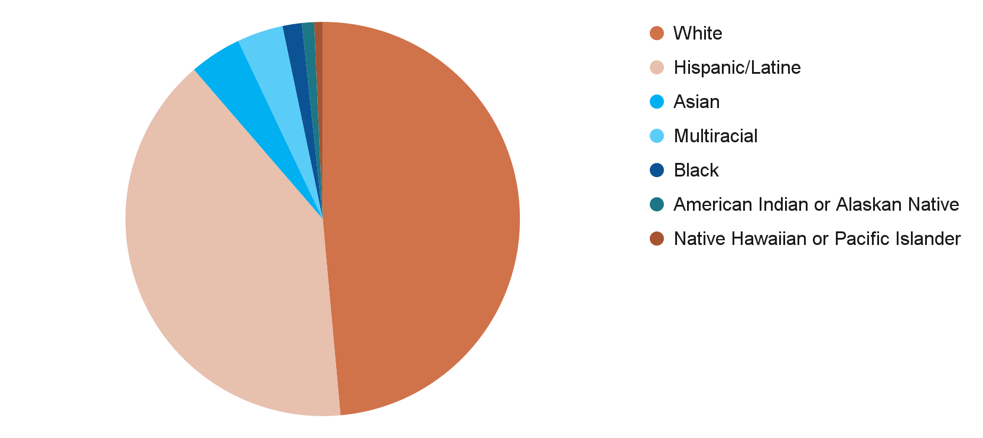
Demografía de niños en el condado de Sonoma (2023)*
48,9% Blanco
40,4% Hispano/Latino
4,3% Asiático
3,8% Multirracial
1,6% Negro
1,0% Indígena americano/Nativo de Alaska
0,7% Hawaiano nativo/Isleño del Pacífico
*Edades de 0 a 12 años. Fuente: Evaluación de las necesidades de aprendizaje y cuidado temprano del condado de Sonoma, 2024-2025

Slide 15
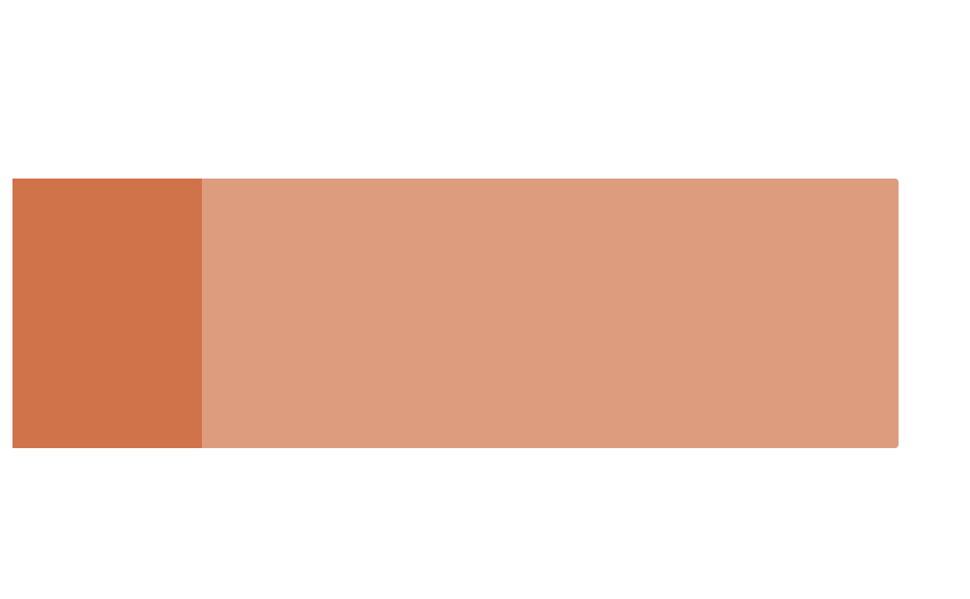
Necesidades básicas e ingresos
Salario mínimo
Salario digno
2.588
Un salario digno en el condado de Sonoma es
Sin embargo, el salario mínimo en el condado de Sonoma es
$60,14 / hora**
Los niños de 0 a 5 años vivían por debajo de la línea de pobreza federal en 2023. Eso supone un aumento del 44% desde el 2021.*
$16,50 / hora**
*Fuente: California Child Care Portfolio, 2023
**Fuente: Glasmeier, A.K. y el Instituto Tecnológico de Massachusetts (2025). Calculadora de salario digno: Condado de Sonoma, California. https://livingwage.mit.edu/counties/06097. Nota: Este es el salario digno para un adulto con 2 niños.

Slide 16
Necesidades básicas e ingresos*
Las familias con niños pequeños son especialmente vulnerables a los efectos del alto costo de vida en el condado de Sonoma.
2x
60%
50%
más probabilidades de ser severamente agobiados por los costos (gastan más de la mitad de sus ingresos en vivienda).
viven en hogares sobrepoblados, cinco veces más que los hogares sin niños pequeños.
reporta dificultades para costear los alimentos. Una tasa dos veces más alta que la de otros hogares.
*Fuente: Generation Housing (2023). Making the Rent: The Human Price of Housing Cost Burden. Obtenido de https://generationhousing.org/wp-content/uploads/2023/03/2023_0322-Making-the-Rent-The-Human-Price-of-Housing-Cost-Burden.pdf
Notes:
En octubre de 2023, casi el 46,4 % de los niños de 0 a 12 años del condado de Sonoma estaban inscritos en al menos un programa de asistencia pública: CalFresh, Medi-Cal o CalWORKs.

Slide 17
Poblaciones vulnerables en el condado de Sonoma
Niños de 0 a 5 años involucrados en Servicios de Protección Infantil*
161
Niños de trabajadores migrantes/temporales, de 0 a 5 años*
169
Familias con hijos menores de 18 años en situación de falta de vivienda**
57
Niños de 0 a 5 años viven con al menos un padre indocumentado ***
5,000
*Origen: 2022-2025 Sonoma County Early Learning and Care Needs Assessment
**Origen: 2024 Sonoma County Homelessness Point in Time Count and Report
***Estimación basada en que el 20% de todos los menores de California viven con al menos un padre indocumentado (Portal de datos de inmigrantes de CA, 2021)

Slide 18
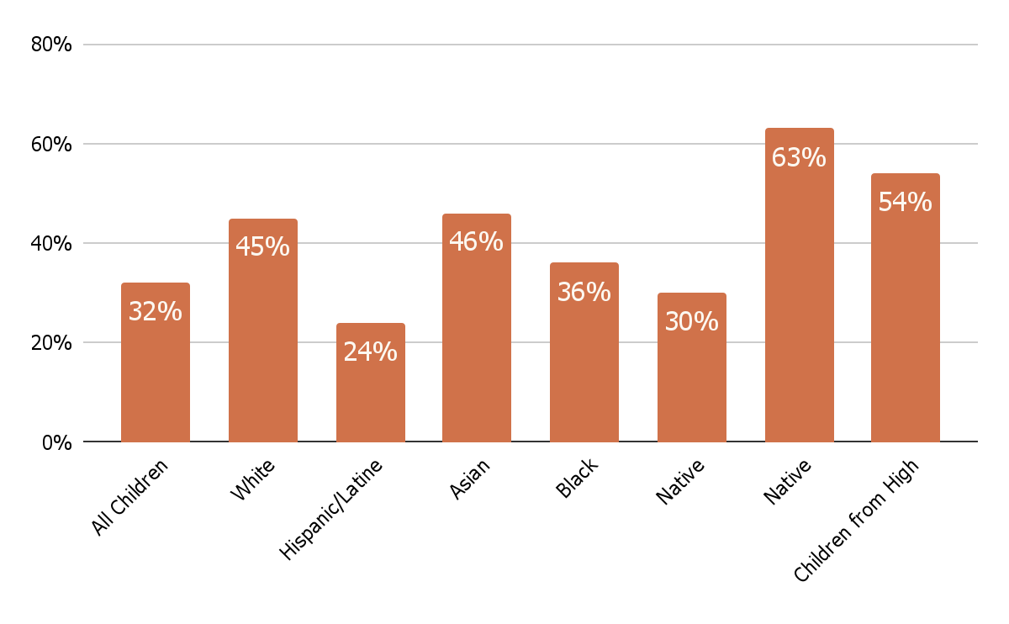
Preparación para el jardín de infancia*
Promedio de preparación para el jardín de infancia de todos los niños en el condado de Sonoma: 32%
*Fuente: First 5 Sonoma County. Informe anual READY 2023-2024.
Blanco
Negro
Asiático
Todos los niños
Hispano/
Latino
Nativo americano
PI/Hawaiano
Niños de familias con altos ingresos

Slide 19
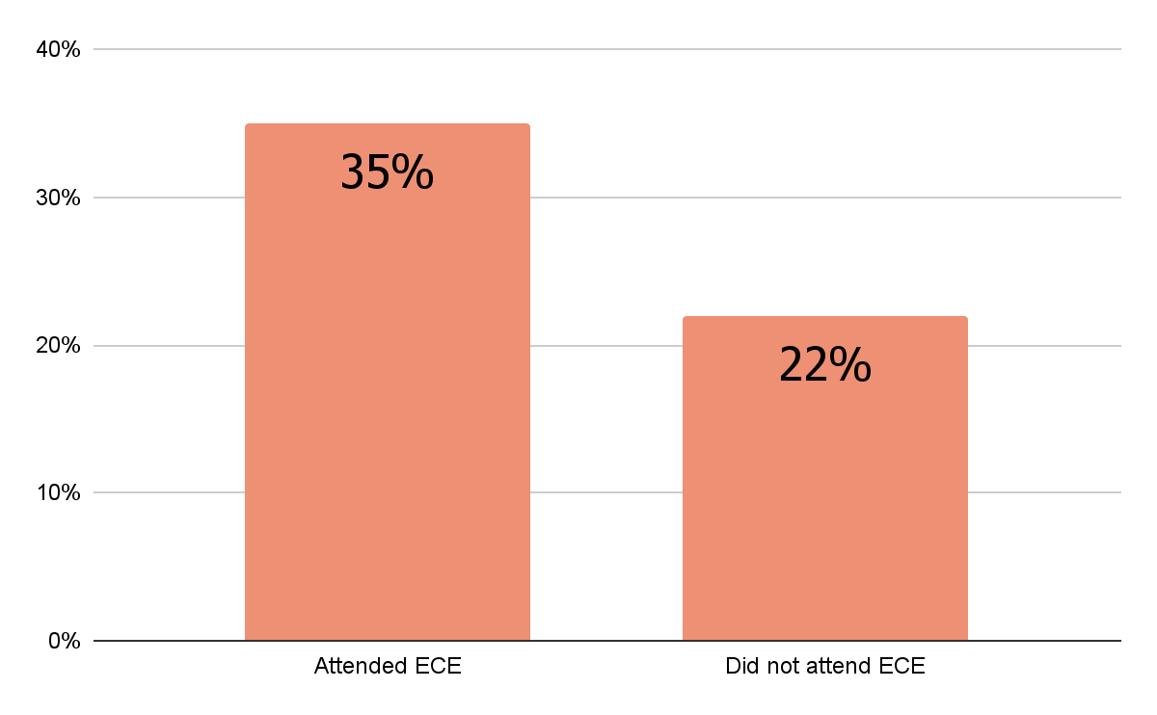
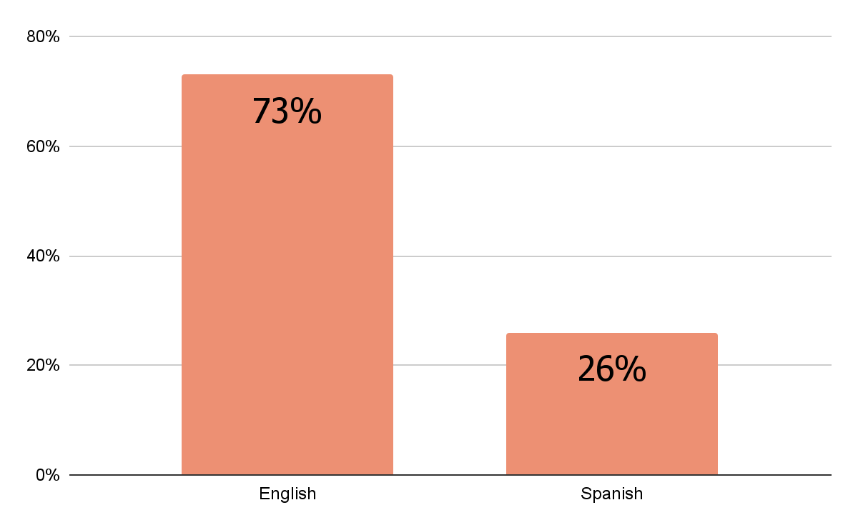
Preparación para el jardín de infancia*
Los niños que asistieron a programas de cuidado y educación temprana (ECE) tuvieron más tendencia a estar preparados para el jardín de infancia.
La participación en ECE fue mucho menor para las familias de habla hispana.
Asistió a ECE
No asistió ECE
Inglés
Español
*Fuente: First 5 Sonoma County. Informe anual READY 2023-2024.
Notes:
La evaluación identificó las barreras de acceso y los deseos de los padres de las comunidades afroamericana y latina/hispana. Los desafíos comunes fueron los altos costos, la disponibilidad limitada, las ubicaciones incómodas y la falta de transporte. Además, ambos grupos enfatizaron la importancia de sentirse seguros y bienvenidos en los espacios educativos, una experiencia estrechamente relacionada con el respeto y la representación por parte del personal de sus identidades raciales, culturales y lingüísticas.

Slide 20

Cuidado y educación temprana
Revisión del panorama

Slide 21
El acceso a servicios de cuidado infantil asequibles y de alta calidad sigue siendo uno de los retos más apremiantes, con brechas significativas entre la demanda del servicio y la disponibilidad de espacios calificados para el aprendizaje temprano.

Slide 22
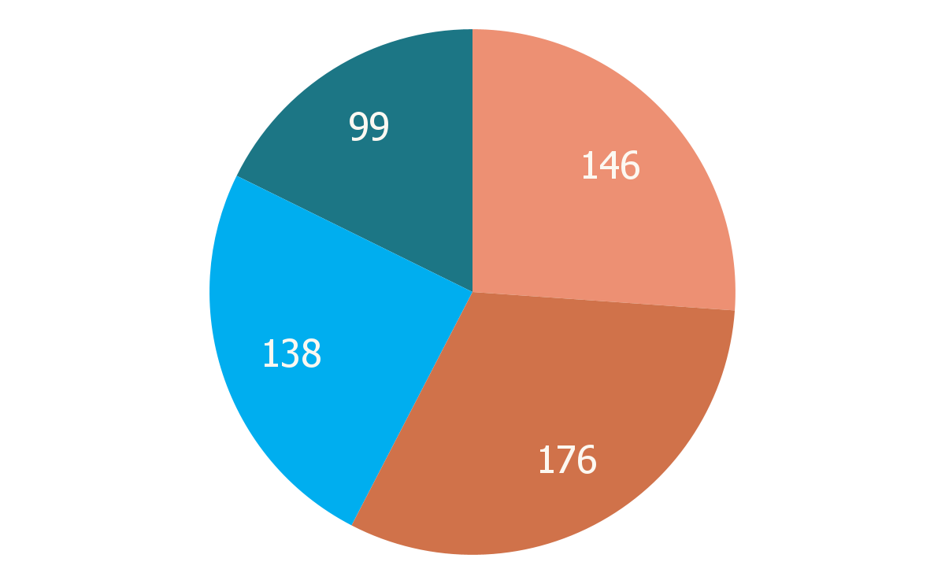
Panorama de cuidado infantil en el condado de Sonoma*
En 2024 el condado de Sonoma tuvo 559 programas de cuidado y educación temprana:
Esto representa una marcada disminución desde 2019:
El número de proveedores con licencia disminuyó un 10,4% (624 → 559 proveedores)
El número de cupos ha disminuido un 30% (20.937 → 14.759 cupos)
Centros exentos de licencia
Centros con licencia
FCCH
grandes
FCCH pequeños
*Fuente: Evaluación de las necesidades de aprendizaje y cuidado temprano del condado de Sonoma, 2025
Notes:
A excepción de las grandes guarderías familiares, que aumentaron su número total de plazas en 436, alcanzando un total de 1476 en 2024, todos los demás tipos de proveedores experimentaron una marcada disminución. En 2024, las guarderías familiares pequeñas disminuyeron un 22%, llegando a 1236 plazas, mientras que los centros y centros exentos de licencia en conjunto disminuyeron un 34%, llegando a 12 047 plazas.

Slide 23
Necesidad de cuidados infantiles*
Áreas clasificadas como desiertas de cuidados infantiles (necesidad insatisfecha extremadamente alta):
Valle de Sonoma (74,1%)
Santa Rosa (73,5%)
Parque Cotati/Rohnert (71,6%)
69,6%
Áreas adicionales con necesidades insatisfechas significativas:
Condado Norte (66,6%)
Condado Sur (63,4%)
Condado Oeste (58,1%)
De necesidad insatisfecha de cuidados infantiles en el condado de Sonoma. La necesidad es mayor para niños de 0 a 2 años, con un 86%
*Fuente: Evaluación de las necesidades de aprendizaje y cuidado temprano del condado
de Sonoma, 2024-2025
Notes:
Los desiertos de cuidado infantil son zonas donde la oferta de cuidado infantil con licencia es insuficiente para satisfacer las necesidades de la comunidad. Estos desiertos afectan desproporcionadamente a los hogares de bajos ingresos, las comunidades de color y los hogares que no hablan inglés. Estas familias enfrentan barreras adicionales, como la falta de transporte, horarios de trabajo no tradicionales y la escasez de proveedores bilingües.

Slide 24


Cuidados subsidiados
2.895
Niños de 0 a 4 años inscritos en cuidados subsidiados, o el 13% de los niños.*
91,8% de necesidad insatisfecha de cuidados infantiles subsidiados para niños elegibles de 0 a 2 años.**
La necesidad insatisfecha para los niños de 3 a 5 años es de 73,6%.**
1.448
Niños en la lista de espera para cupos de cuidados infantiles subsidiados.*
*Fuente: Evaluación de las necesidades de aprendizaje y cuidado temprano del condado de Sonoma, 2024-2025
**Fuente: Herramienta de evaluación de las necesidades de aprendizaje temprano, 2020
Notes:
A partir de enero de 2025, los niños de 0 a 2 años constituían la mayor proporción de niños en la CEL (614 niños o 42,4% de la lista total), seguidos por los niños de 5 a 12 años (493 niños o 34,0% de la lista total) y los niños de 3 a 4 años (341 niños o 23,5% de la lista total); sin embargo, es importante señalar que el número total de niños en las listas de espera de educación y cuidado temprano en el condado excede estos números, porque los programas, especialmente aquellos que inscriben a familias que pagan de manera privada, generalmente tienen sus propias listas de espera.

Slide 25
Costo de los cuidados infantiles*
Costos mensuales promedio de un cuidado infantil a tiempo completo en 2024:
Las familias de bajos ingresos gastan, en promedio, 19,8% de sus ingresos en centros de cuidado infantil de tiempo completo.
El costo promedio del cuidado excede el límite de la tarifa del mercado regional, lo que significa que los proveedores que ofrecen atención subsidiada operan con pérdidas financieras.
 | Bebé/niño pequeño | Preescolar
FCCH | $1.386 | $1.308
Centro | $1.722 | $1.230
*Fuente: Evaluación de las necesidades de aprendizaje y cuidado temprano del condado de Sonoma, 2024-2025
Notes:
La discrepancia entre los costos del mercado y las tasas de reembolso significa que incluso los proveedores que ofrecen atención subsidiada a menudo operan con pérdidas financieras o no pueden atender a tantas familias, lo que dificulta aún más el acceso y la asequibilidad para los padres que trabajan.

Slide 26



Personal de cuidado y educación temprana*
Diversidad
Los educadores latinos constituyen casi la mitad del personal, sin embargo los educadores blancos componen el 74% de los directores de los centros.
Educación
El 58% de los directores de centros, el 37% de los docentes y el 20% de los proveedores de FCC tienen al menos una licenciatura.
Experiencia
El 79% de los directores de centros y el 53% de los proveedores de FCC tienen más de 15 años en el campo.
*Fuente: Powell, A., Muruvi, W., Austin, L. y Petig, A. (2024). El personal de cuidado y educación temprana del condado de Sonoma. Centro para el estudio del empleo en el cuidado infantil, Universidad de California, Berkeley.

Slide 27
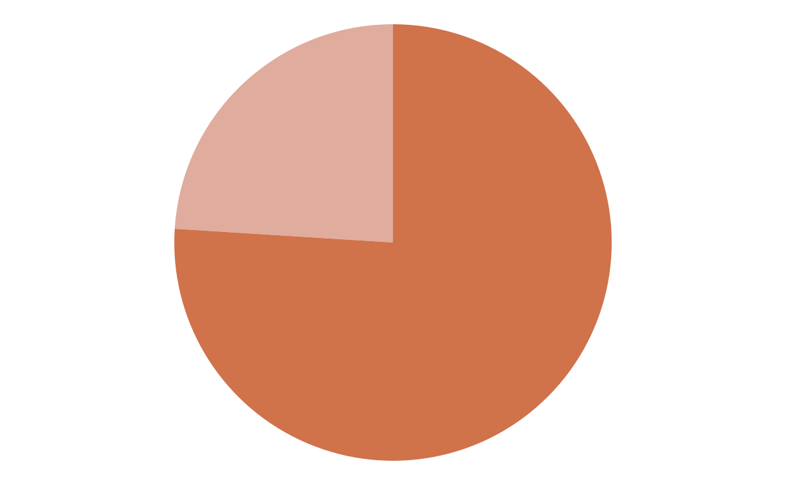
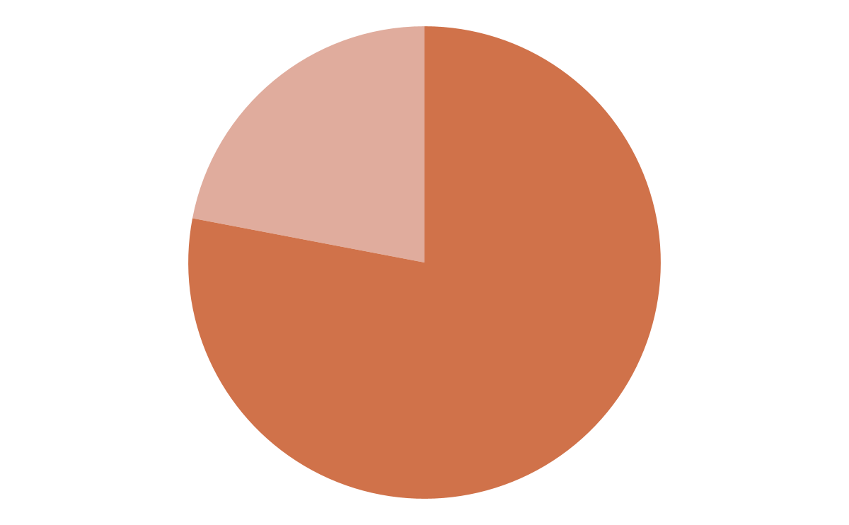
Personal de cuidado y educación temprana*
Compensación
Rotación
$34.000 - $44.600
Ingresos anuales promedio de los proveedores de FCCH
$19,75 - $22,38
Salario medio por hora de los profesores jefes
76% de todos los centros experimentaron rotación de personal.
78% de los centros informaron dificultades para reclutar personal calificado.
*Fuente: Powell, A., Muruvi, W., Austin, L. y Petig, A. (2024). El personal de cuidado y educación temprana del condado de Sonoma. Centro para el estudio del empleo en el cuidado infantil, Universidad de California, Berkeley.

Slide 28
Fuerza laboral de atención y educación temprana*
Salud Mental
Salud Física
67%
De los directores de centros reportan altos niveles de estrés percibido
33%
De los directores de centros reportan síntomas depresivos significativos
71%
De los proveedores de cuidado infantil familiar informan una condición de salud crónica
52%
De los proveedores de cuidado infantil familiar informan estar moderadamente muy preocupados por la exposición a infecciones en el trabajo
*Origen: Powell, A., Muruvi, W., Austin, L., & Petig, A. (2024). The Early Care and Education Workforce of Sonoma County. Center for the Study of Child Care Employment, University of California, Berkeley.

Slide 29

Salud infantil, perinatal y salud mental
Revisión del panorama

Slide 30
El sistema de salud infantil del condado de Sonoma se caracteriza por contar con proveedores comprometidos, iniciativas impulsadas por la comunidad y una sólida infraestructura de salud pública.

Slide 31
Panorama de proveedores
Servicios de salud perinatal e infantil en el condado de Sonoma
2 planes de atención gestionada*
Múltiples centros de salud calificados a nivel federal (FQHC) y hospitales*
2 centros de maternidad (ambos ubicados en Santa Rosa)*
Más de 10 programas de visitas domiciliarias atienden a una variedad de poblaciones de padres; sin embargo, carecen de coordinación centralilzada y referencias.
Atención de doula disponible, incluyendo programas de capacitación para doulas negras. La tasa de utilización a través de la atención médica gestionada es de 6,9 por cada 1.000 miembros que dan a luz.**
*Fuente: Partnership Healthplan of California (abril de 2024). Annual Partnership County Data Report 2024: Condado de Sonoma.
**Fuente: Departamento de Salud Pública de California (11 de abril de 2025). Reunión de participantes en la implementación de doulas [PDF].

Slide 32
Resultados perinatales y de parto
A pesar de que las tasas de atención prenatal son similares, los resultados de los nacimientos varían según la raza en el condado de Sonoma.
Las madres indígenas americanas y nativas de Alaska (AIAN) y las madres negras tienen las tasas más altas de trastorno hipertensivo del embarazo***
Las madres asiáticas/PI tienen las tasas de morbilidad materna grave más altas (complicaciones inesperadas y graves durante el trabajo de parto y el parto)***
Las tasas de natalidad prematura en mujeres negras es de casi el doble que en las madres blancas***
91%
Comienza la atención prenatal en el primer trimestre, con tasas comparables entre los grupos raciales*
*Fuente: 2025 Children Now: Cuadro de Indicadores de Bienestar Infantil de los Condados de California de 2025 : Condado de Sonoma.
***Fuente: Departamento de Salud Pública de California, Centro de Salud Familiar, División de Salud Materna, Infantil y del Adolescente; Tablero de Morbilidad Materna Grave; Tablero de Nacimientos Prematuros; Tablero de Condiciones de Salud Materna, 2025.
Notes:
*Fuente: Children Now. (2025). Informe de bienestar infantil de California 2025: Condado de Sonoma. Recuperado de https://www.childrennow.org/portfolio-posts/2025-california-county-scorecard-of-childrens-well-being/
**Fuente: Departamento de Salud Pública de California, Centro de Salud Familiar, División de Salud Materna, Infantil y Adolescente, Panel de Condiciones de Salud Materna, Última modificación: marzo de 2025. go.cdph.ca.gov/Maternal-Health-Conditions-at-Delivery-Dashboard
***Fuente: Departamento de Salud Pública de California, Centro de Salud Familiar, División de Salud Materna, Infantil y Adolescente, Panel de Morbilidad Materna Grave, última modificación: febrero de 2025. go.cdph.ca.gov/Severe-Maternal-Morbidity-Dashboard
****Fuente: Departamento de Salud Pública de California, Centro de Salud Familiar, División de Salud Materna, Infantil y Adolescente, Panel de control de nacimientos prematuros, última modificación: abril de 2025. go.cdph.ca.gov/Preterm-Birth-Dashboard

Slide 33
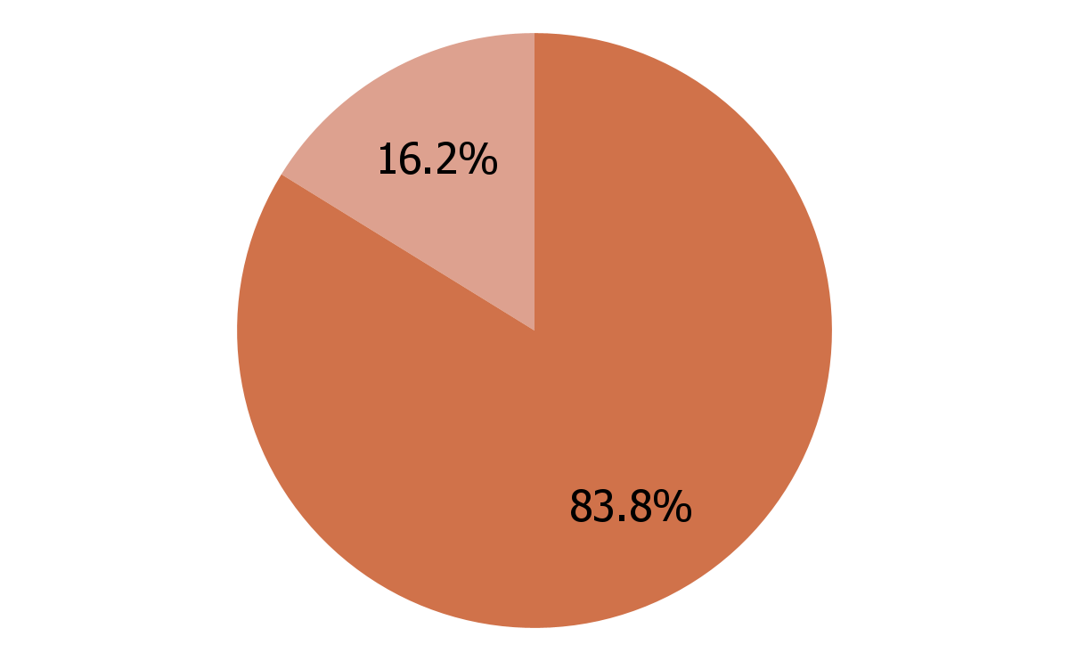
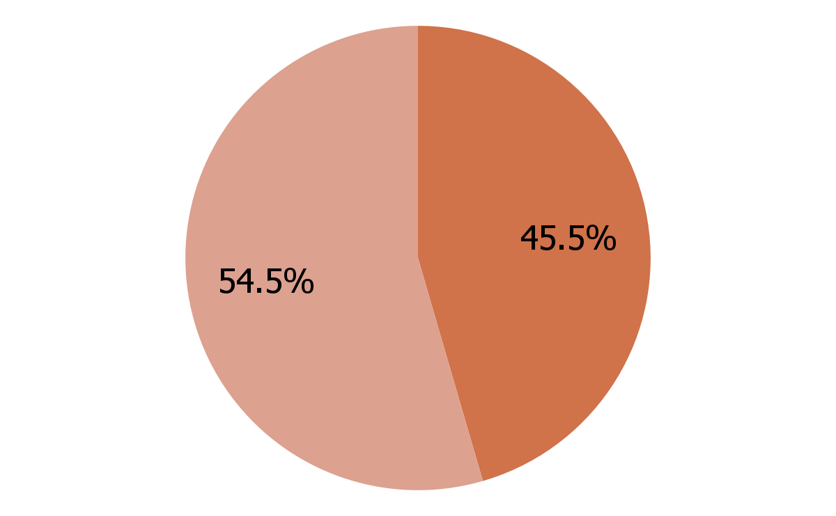
Tasas de lactancia materna*
,
,
Al momento del alta hospitalaria, 83,8% de los recién nacidos recibían LME, y un número aún mayor recibió algún tipo de lactancia materna.
Eso disminuye a 45,5% de bebés recibiendo LME a los 3 meses posparto.
*Fuente: Departamento de Salud Pública de California, Centro de Salud Familiar, División de Salud Materna, Infantil y del Adolescente; Tablero de Intención y Duración de Lactancia Materna (última modificación: noviembre de 2023). go.cdph.ca.gov/Breastfeeding-Intention-and-Duration-Dashboard

Slide 34
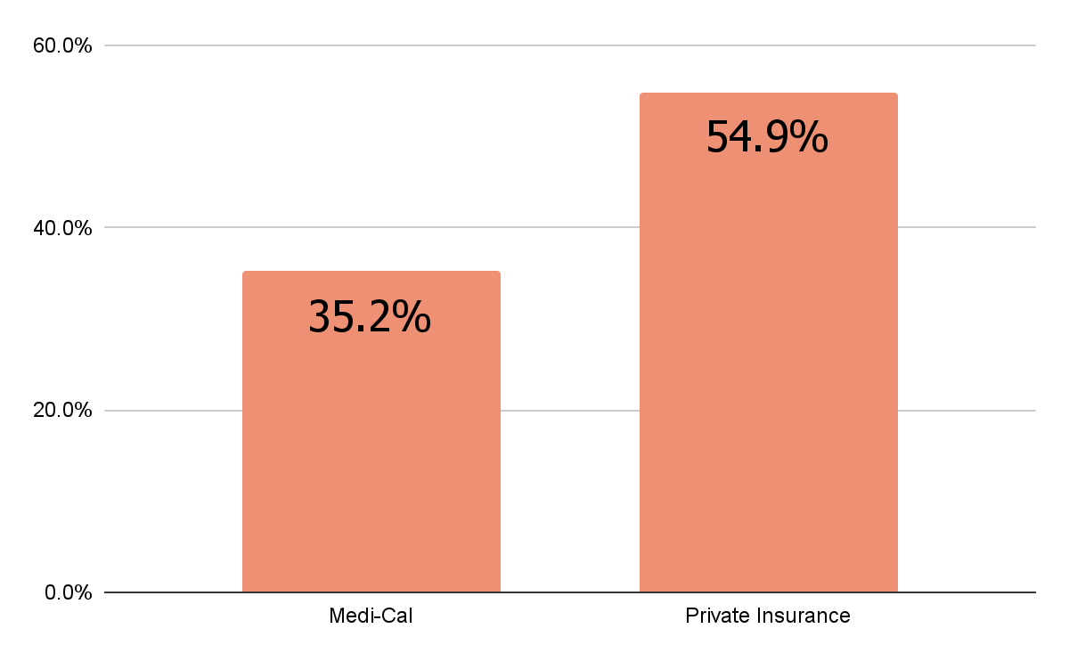
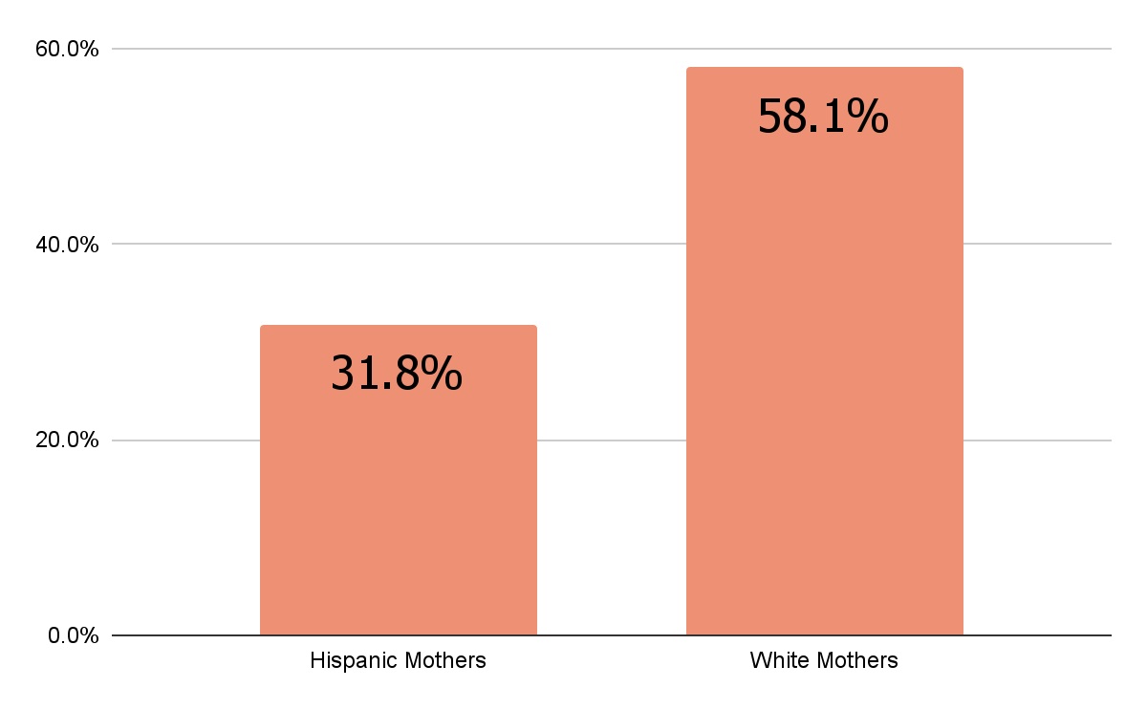
Tasas de lactancia materna por grupo demográfico*
Las tasas de LME a los 3 meses posparto varían mucho según el tipo de seguro y la raza.
,
,
,
,
Medi-Cal
Seguro privado
Madres hispanas
Madres blancas
*Fuente: Departamento de Salud Pública de California, Centro de Salud Familiar, División de Salud Materna, Infantil y del Adolescente; Tablero de Intención y Duración de Lactancia Materna (última modificación: noviembre de 2023). go.cdph.ca.gov/Breastfeeding-Intention-and-Duration-Dashboard

Slide 35
Salud mental perinatal
Comparado con un 8,3% a nivel estatal*
Aumento de casi 8% de 2016 a 2018*
Muy por debajo de los datos de un cuestionario de autoinforme, en donde el 86% de las madres reportó problemas perinatales emocionales o de salud mental**
20,7%
Madres que presentaron una condición de salud mental perinatal al momento del parto, 2020-2022*
*Fuente: Tableros de datos del Departamento de Salud Pública de California, Centro de Salud Familiar, División de Salud Materna, Infantil y del Adolescente, 2020-2022
**Fuente: First 5 Sonoma County. Encuesta de alimentación perinatal y salud mental, 2024.
Notes:
A nivel estatalEl promedio aumentó sólo un 2% durante el mismo período de tiempo.

Slide 36
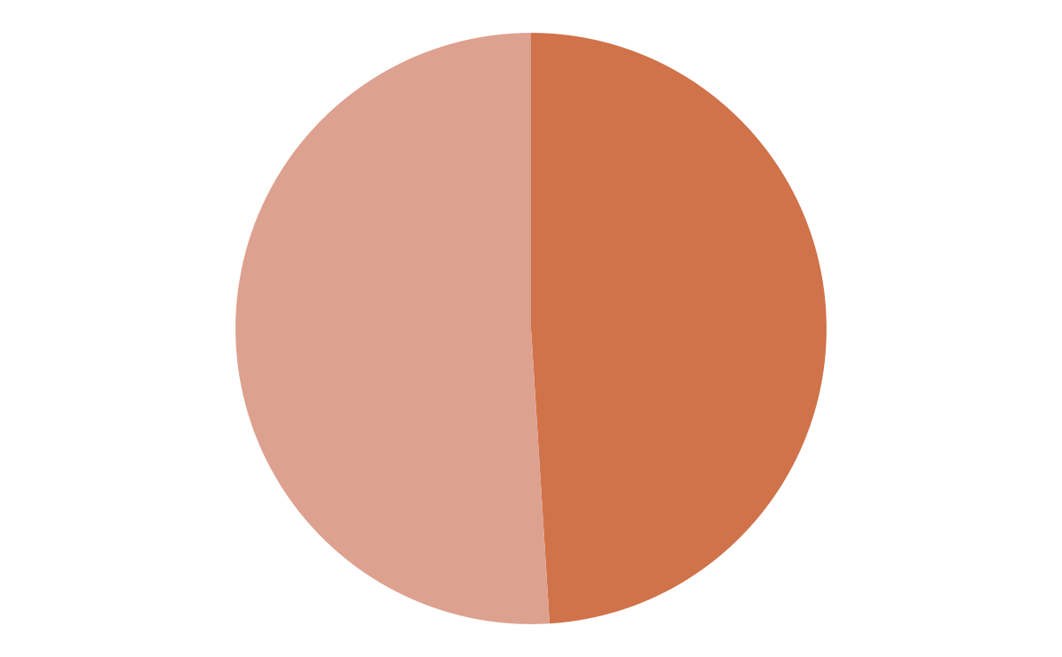
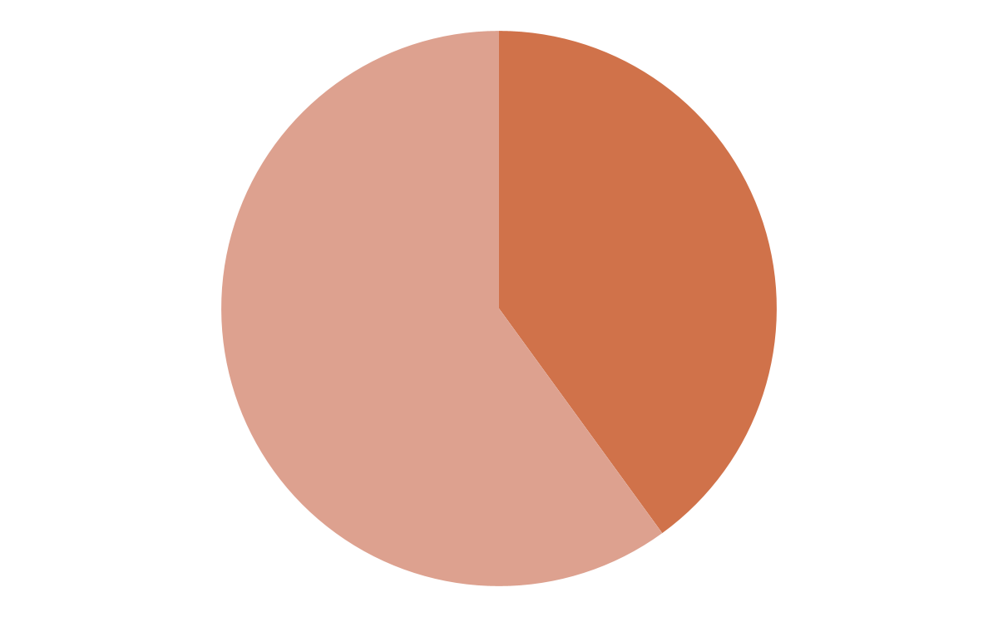
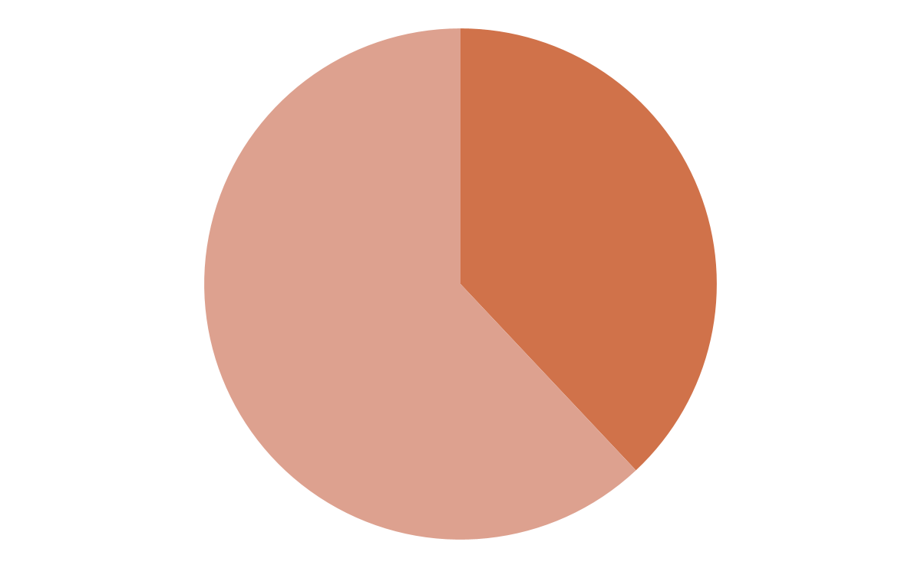
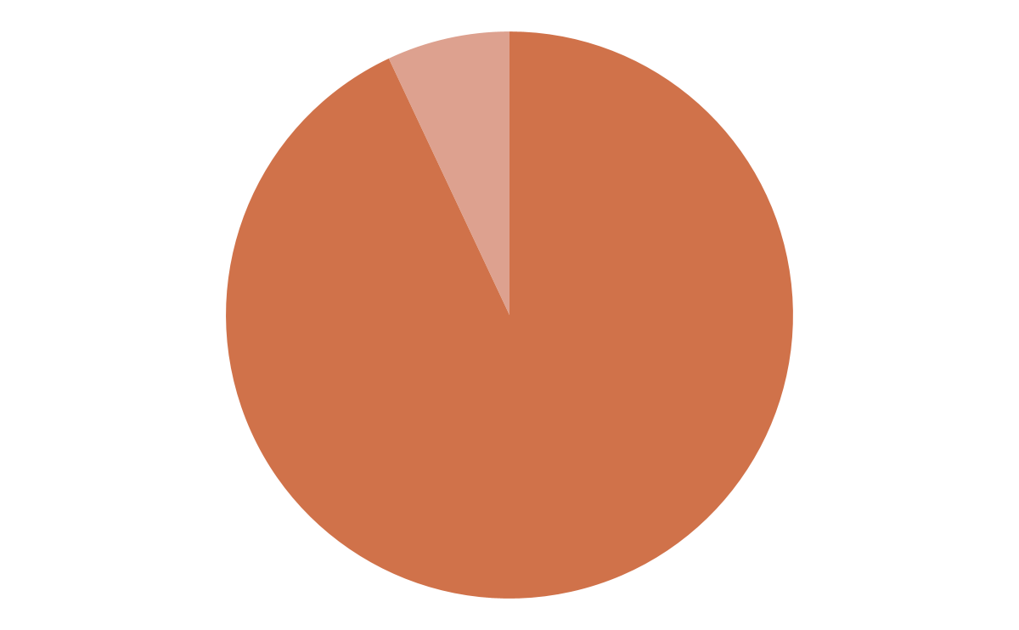
Salud preventiva e identificación temprana
49% de los niños inscritos en Medi-Cal recibieron seis o más visitas de control en 15 meses.*
40% de los niños de familias de bajos ingresos tuvo una visita al dentista en el último año.**
38% de los niños recibieron una evaluación del desarrollo, resultando los niños negros en la tasa más baja.*
93% de los niños en jardín de infancia tenían sus vacunas al día.***
*Fuente: Children Now. 2025 Scorecard.
**Fuente: Children Now. California Children’s Report Card Scorecard: Niños de bajos ingresos (0 a 5 años) que visitaron a un dentista en el último año, 2025: Condado de Sonoma.
*** Children Now. Alumnos de jardín de infancia con vacunas al día, 2025: Condado de Sonoma.

Slide 37
¡Gracias!

Slide 38
Medida I: Iniciativas y Apoyos Existentes

Slide 39
Inversiones Tempranas

Slide 40
Inversiones Tempranas: Justificación
Respetar la Propiedad Comunitaria
Estos fondos provienen de los contribuyentes del Condado de Sonoma; es fundamental demostrar que sus aportaciones se están utilizando de inmediato.
Colaboración con la Comunidad
Las inversiones tempranas fortalecerán las asociaciones con organizaciones locales y aumentarán la concientización, desarrollando la capacidad comunitaria para apoyar la salud infantil/materna y la educación temprana.
Enfoque Estratégico y Sensible
Equilibrar la acción inmediata con la planificación a largo plazo garantiza que seamos tanto proactivos como reflexivos.
Los proyectos piloto y las inversiones tempranas dirigidas ofrecen una forma de generar impacto mientras se recopilan aprendizajes para dar forma al plan estratégico general.

Slide 41
Inversiones Tempranas: Justificación
4. Responder a Necesidades Urgentes y de Planificación
Las familias y la fuerza laboral de nuestra comunidad enfrentan desafíos en este momento.
Las inversiones dirigidas tienen sentido cuando la necesidad es clara y existe una vía para brindar apoyo.
En algunos casos, se necesita planificación para informar la implementación de estrategias estratégicas más amplias. Tiene sentido comenzar esa planificación ahora para evitar retrasos previsibles.

Slide 42
Inversiones Tempranas: Proceso
El CAC votará sobre la recomendación de inversiones tempranas.
La Comisión de First 5 del Condado de Sonoma revisará, debatirá y considerará la aprobación de las recomendaciones del CAC sobre inversiones tempranas el 23 de junio.
El personal de First 5 del Condado de Sonoma determinará el proceso de adquisiciones para respaldar las inversiones tempranas aprobadas por la Comisión. Los contratos comenzarán el 1 de septiembre y finalizarán el 30 de junio de 2026.
Según el acuerdo interinstitucional con la Junta de Supervisores del Condado de Sonoma, el primer trimestre de ingresos se transferirá el 15 de agosto.

Slide 43
Salud: propuestas de inversión temprana

Slide 44
Salud: Propuestas de Inversión tempranas
META: Ampliar el acceso a evaluaciones de salud mental perinatal e intervenciones clínicas y comunitarias.
Estrategia | Asignación
1. Fortalecer la fuerza laboral clínica y comunitaria para apoyar la salud mental perinatal y de la primera infancia. Ejemplos pueden incluir reembolsos de matrícula, becas, capacitaciones y apoyos similares para el desarrollo de la fuerza laboral. | $1,100,000
2. Ampliar el apoyo integral y clínico comunitario en lactancia. Ejemplos pueden incluir el diseño de iniciativas centradas en la familia y la pareja, campañas de concientización pública, apoyos en el lugar de trabajo y desarrollo de la fuerza laboral. | $1,200,000
3. Implementar y ampliar apoyos holísticos para la salud y el bienestar perinatal. | $400,000

Slide 45
Salud: Propuestas de Inversión tempranas
META: Ampliar el acceso a apoyo en salud mental y conductual para niños de 0 a 5 años y sus familias dentro de los servicios para personas sin hogar y en entornos de educación temprana (ECE por sus siglas en inglés).
Estrategia | Asignación
1. Apoyar las necesidades de salud y salud mental de niños pequeños, mujeres embarazadas y/o familias con niños de 0 a 5 años que están sin hogar y actualmente reciben servicios para personas sin hogar. | $600,000
2. Aumentar el acceso a servicios de consulta en intervención temprana y salud conductual para proveedores de educación temprana (ECE). | $200,000

Slide 46
Salud: Propuestas de Inversión tempranas
META: Abordar el acceso geográfico desigual a apoyos durante el parto.
Estrategia | Asignación
1. Apoyar la planificación, incluyendo un estudio de viabilidad sobre las necesidades y opciones para un centro de parto y/o un centro posparto en el Condado de Sonoma. | $100,000
META: Aumentar la integración y coordinación entre sistemas y organizaciones.
Estrategia | Asignación
1. Fortalecer los esfuerzos existentes para desarrollar un Consorcio de Salud Relacional Temprana a nivel del condado y elaborar de manera colaborativa una Hoja de Ruta para la Salud Relacional Temprana. | $300,000

Slide 47
Salud: Propuestas de Inversión tempranas
META: Aumentar la concientización, reducir el estigma y orientar a los residentes hacia los recursos existentes relacionados con la salud mental perinatal.
Estrategia | Asignación
1. Planificar e implementar una serie de campañas de comunicación multilingües y de medios mixtos que brinden concientización, educación y conexiones con recursos perinatales para las familias del Condado de Sonoma. | $500,000

Slide 48
Salud: Propuestas de Inversión tempranas
META: Crear la “Evaluación del Plan de Programas” de la Medida I y desarrollar una estrategia de recopilación de datos.
Estrategia | Asignación
1. Contratar una firma externa de evaluación. Nota: este es un costo compartido de $300,000, financiado en un 40% por el área de Salud y en un 60% por el área de Educación Temprana (ECE). | $120,000
TOTAL de Inversiones Tempranas Propuestas en Salud | $4,520,000

Slide 49
Educación Infantil Temprana: propuestas de inversión temprana

Slide 50
Educación Infantil Temprana: Propuestas de Inversión tempranas
META: Ampliar el acceso a oportunidades de aprendizaje temprano de calidad.
Estrategia | Asignación
1. Financiar un ciclo de subvenciones para instalaciones con el fin de abordar necesidades existentes y emergentes de infraestructura. Puede incluir subvenciones y/o préstamos condonables. Ejemplos incluyen: apoyo para reparaciones relacionadas con la salud y seguridad, promoción de entornos físicos de calidad, expansión de la capacidad de licenciamiento y esfuerzos relacionados. | $3,500,000
2. Otorgar mini-subvenciones a proveedores de educación infantil temprana (ECE) para la adquisición de materiales y suministros que promuevan el aprendizaje de calidad. | $450,000

Slide 51
Educación Infantil Temprana: Propuestas de Inversión tempranas
META: Comprender las necesidades de instalaciones y promover el desarrollo sostenible de la educación infantil temprana (ECE).
Estrategia | Asignación
1. Obtener una comprensión de las necesidades y oportunidades de las instalaciones de educación infantil temprana (ECE). Ejemplos incluyen: evaluar las necesidades de instalaciones ECE a nivel del condado (todos los tipos de cuidado), analizar las políticas de planificación actuales del condado/ciudades y ofrecer recomendaciones para incluir instalaciones ECE en nuevos desarrollos; así como recopilar datos relacionados para guiar futuras inversiones en instalaciones ECE. | $500,000

Slide 52
Educación Infantil Temprana: Propuestas de Inversión tempranas
META: Desarrollar modelos de compensación para la fuerza laboral de ECE y de becas para familias.
Estrategia | Asignación
1. Apoyar los costos de planificación, tales como el tiempo de los socios claves de ECE, facilitación, sesiones de escucha y otras actividades de participación comunitaria para desarrollar los modelos de Compensación de la Fuerza Laboral y Becas Familiares del Condado de Sonoma. | $500,000

Slide 53
Educación Infantil Temprana: Propuestas de Inversión tempranas
META: Desarrollo y Estabilización de la Fuerza Laboral de ECE
Estrategia | Asignación
1. Ofrecer incentivos financieros a los proveedores de cuidado infantil familiar que estén ofreciendo cuidados de alta necesidad en todo el Condado de Sonoma. Ejemplos incluyen: cuidado de bebés/niños pequeños, cuidado durante fines de semana, horarios de turnos, cuidado en las primeras horas de la mañana o por la noche, o cuidado para niños pequeños con necesidades especiales u otras necesidades significativas. En años futuros, esto se actualizará bajo un marco más amplio de apoyos a la compensación de la fuerza laboral. | $1,000,000
2. Apoyar las necesidades del programa de aprendizaje (apprenticeship) de ECE del Condado de Sonoma, incluyendo el costo de los aprendizajes remunerados y el personal. | $250,000

Slide 54
Educación Infantil Temprana: Propuestas de Inversión tempranas
META: Aumentar la concientización, proporcionar información clave a los padres y orientar a los residentes hacia los recursos existentes.
Estrategia | Asignación
1. Planificar e implementar una serie de campañas de comunicación multilingües y de medios mixtos sobre la importancia del desarrollo temprano del cerebro, el cuidado y la educación en la primera infancia, y proporcionar conexiones con recursos de ECE para las familias del Condado de Sonoma. | $500,000

Slide 55
Educación Infantil Temprana: Propuestas de Inversión tempranas
META: Crear la “Evaluación del Plan de Programas” de la Medida I y desarrollar una estrategia de recopilación de datos.
Estrategia | Asignación
1. Contratar una firma externa de evaluación. Nota: este es un costo compartido de $300,000, financiado en un 40% por el área de Salud y en un 60% por el área de Educación Temprana (ECE). | $180,000
TOTAL de Inversiones Tempranas Propuestas en ECE | $6,880,000

Slide 56
Punto de Acción: Inversiones Tempranas Recomendadas
ECE
Total Asignación de la Medida I
$6,880,000
60%
Salud
Total Asignación de la Medida I
$4,520,000
40%

Slide 57
Próximos pasos
Reunión del 26 de junio:
Votación sobre los Estatutos enmendados
Discusión y votación sobre el borrador de recomendaciones para el Enfoque de Acceso Equitativo a la Educación Infantil Temprana (ECE) de Calidad

Slide 58



Próxima Reunión del Consejo Comunitario Asesor:
26 de junio de 2025
3:00-5:30 pm
Nueva ubicación: 120 Stony Point, Suite 155, Santa Rosa

